Slide 1
Вычислительная геометрия и алгоритмы компьютерной графики
Лекция №1
Рябинин Константин Валентинович
e-mail: kostya.ryabinin@gmail.com
Пермь, 2015

Slide 2
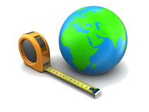
Геометрия
<номер> / 39
Геометрия – «измерение земли» – раздел математики, изучающий пространственные структуры, отношения и их обобщения

Slide 3

Вычислительная геометрия
<номер> / 39
Вычислительная геометрия – раздел дискретной математики, в котором рассматриваются алгоритмы для решения геометрических задач

Slide 4

Вычислительная геометрия
<номер> / 39
Ограниченная точность дробных чисел
Дискретность любых устройств вывода

Slide 5
Компьютерная графика
<номер> / 39
Компьютерная графика (КГ) – раздел информатики, изучающий методы преобразования данных
с помощью ЭВМ в графические представления
и наоборот
Основные аппараты компьютерной графики:
    Стереометрия
    Топология
    Матричная алгебра
    Оптика
    Дифференциальное и интегральное исчисление

Slide 6
Кратко о курсе
<номер> / 39
Вопросы к рассмотрению:
    Программный синтез
    двумерных и трёхмерных изображений
Форма отчётности – зачёт
Для получения зачёта:
    Отчитаться по лабораторным работам
    Ответить на один теоретический вопрос
    из списка

Slide 7
Программное обеспечение
<номер> / 39
Окружение демонстрации:
    ОС Mac OS X & GNU / Linux
    Компилятор GCC, язык реализации C
    Библиотека визуализации стандарта
    OpenGL (+ GLUT & GLEW)

Slide 8
Рекомендованная литература
<номер> / 39
Ричард С. Райт-мл., Бенджамин Липчак. OpenGL суперкнига. М.: Вильямс, 2006
Френсис Хилл. OpenGL программирование компьютерной графики. СПб: Питер, 2002
Дональд Херн, Паулин Бейкер. Компьютерная графика и стандарт OpenGL. М.: Вильямс, 2005
Эдврад Эйнджелл. Интерактивная компьютерная графика. Вводный курс на базе OpenGL. М.: Вильямс, 2001
NeonHelium. URL: http://nehe.gamedev.net/
Теоретические основы OpenGL. URL: http://www.songho.ca/opengl/index.html

Slide 9


Приложения КГ
<номер> / 39
Индустрия развлечений
Игры
Кинематограф

Slide 10
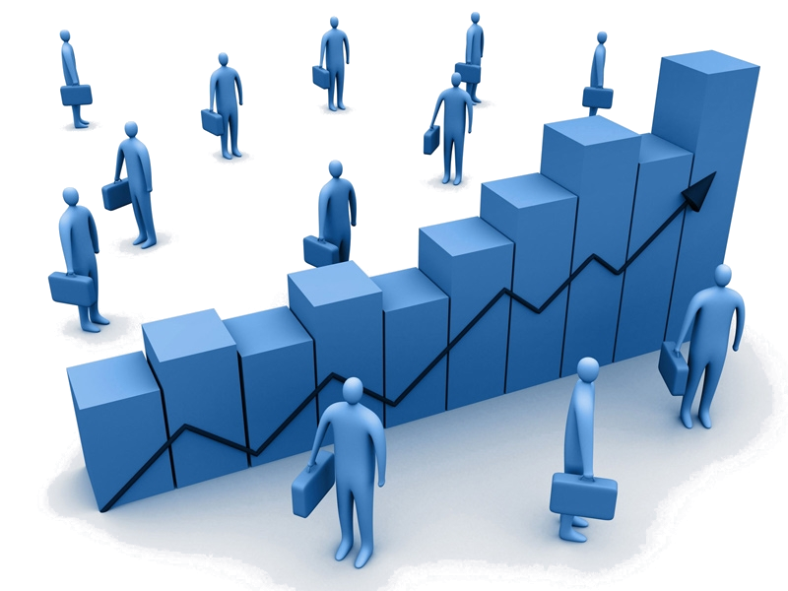
Приложения КГ
<номер> / 39
Бизнес

Slide 11
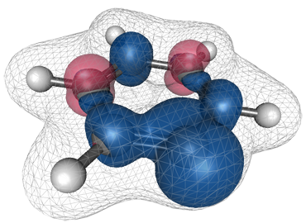
Приложения КГ
<номер> / 39
Наука

Slide 12
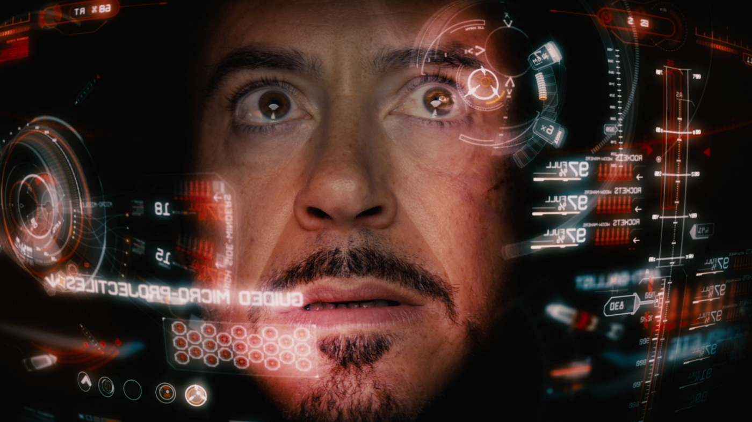
Приложения КГ
<номер> / 39
Интерфейсы пользователя

Slide 13
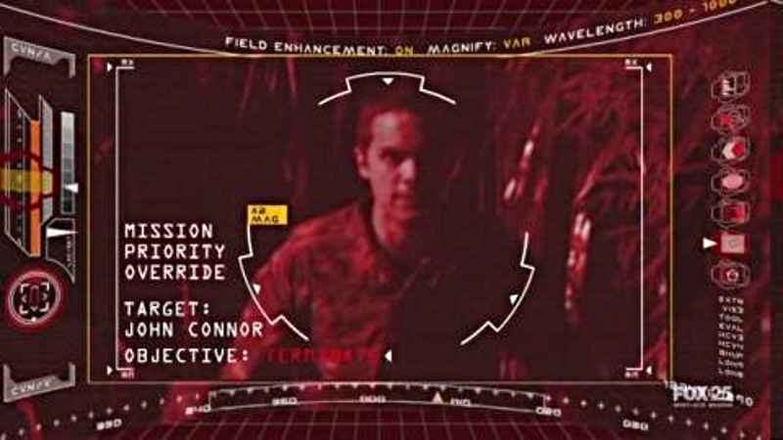
Приложения КГ
<номер> / 39
Автоматизированные системы обработки информации

Slide 14
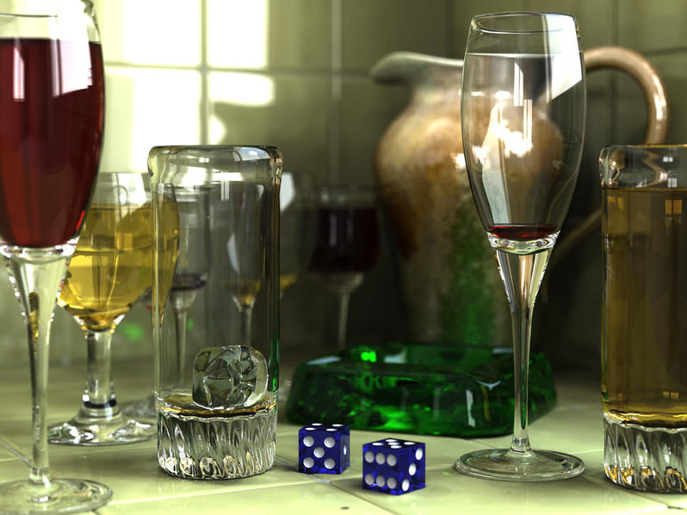
Основные направления КГ
<номер> / 39
Синтез фотореалистичных изображений
Моделирование оптических эффектов:
Тени
Отражения
Преломления / дисперсия
Каустика / блики

Slide 15
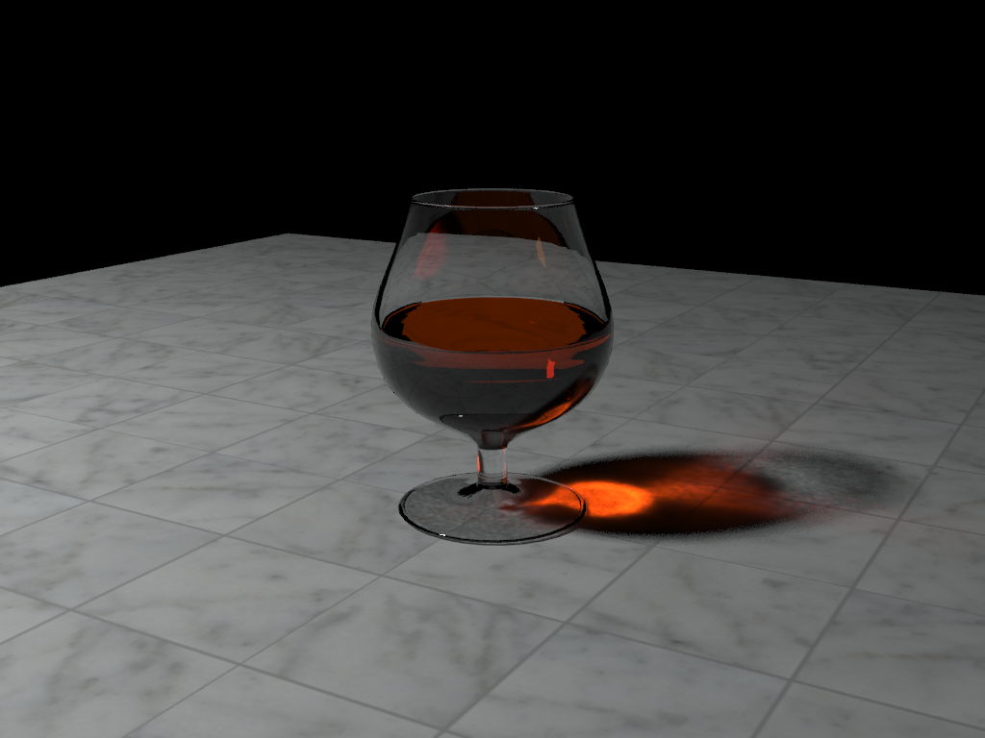
Основные направления КГ
<номер> / 39
Синтез фотореалистичных изображений
Моделирование оптических эффектов:
Тени
Отражения
Преломления / дисперсия
Каустика / блики

Slide 16
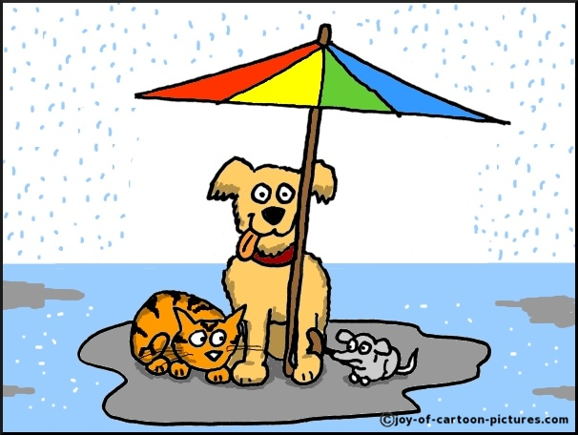
Основные направления КГ
<номер> / 39
Синтез фотореалистичных изображений
Моделирование природных явлений:
Погодные условия
. . .

Slide 17
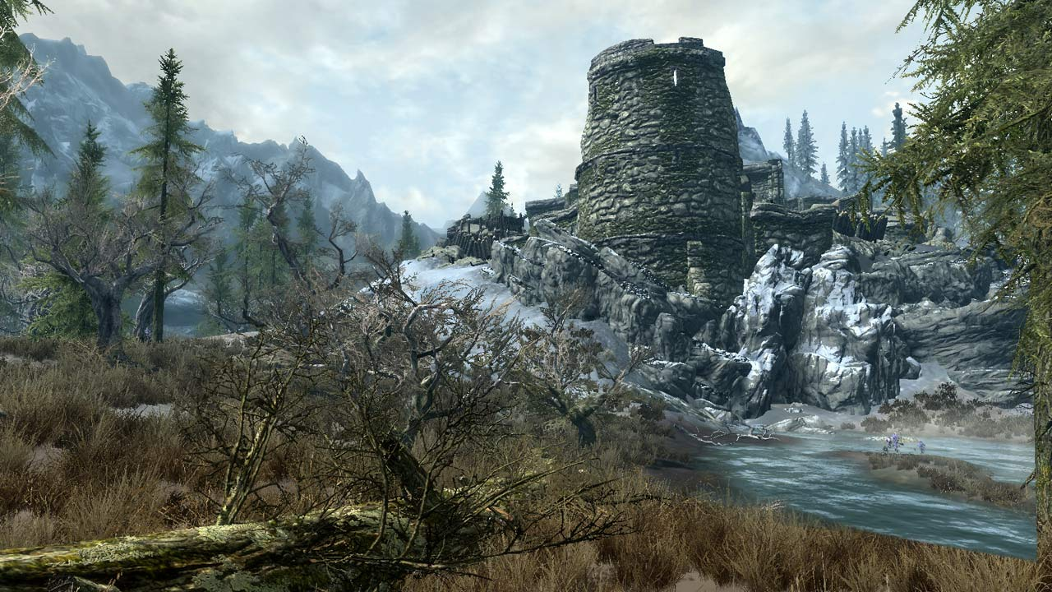
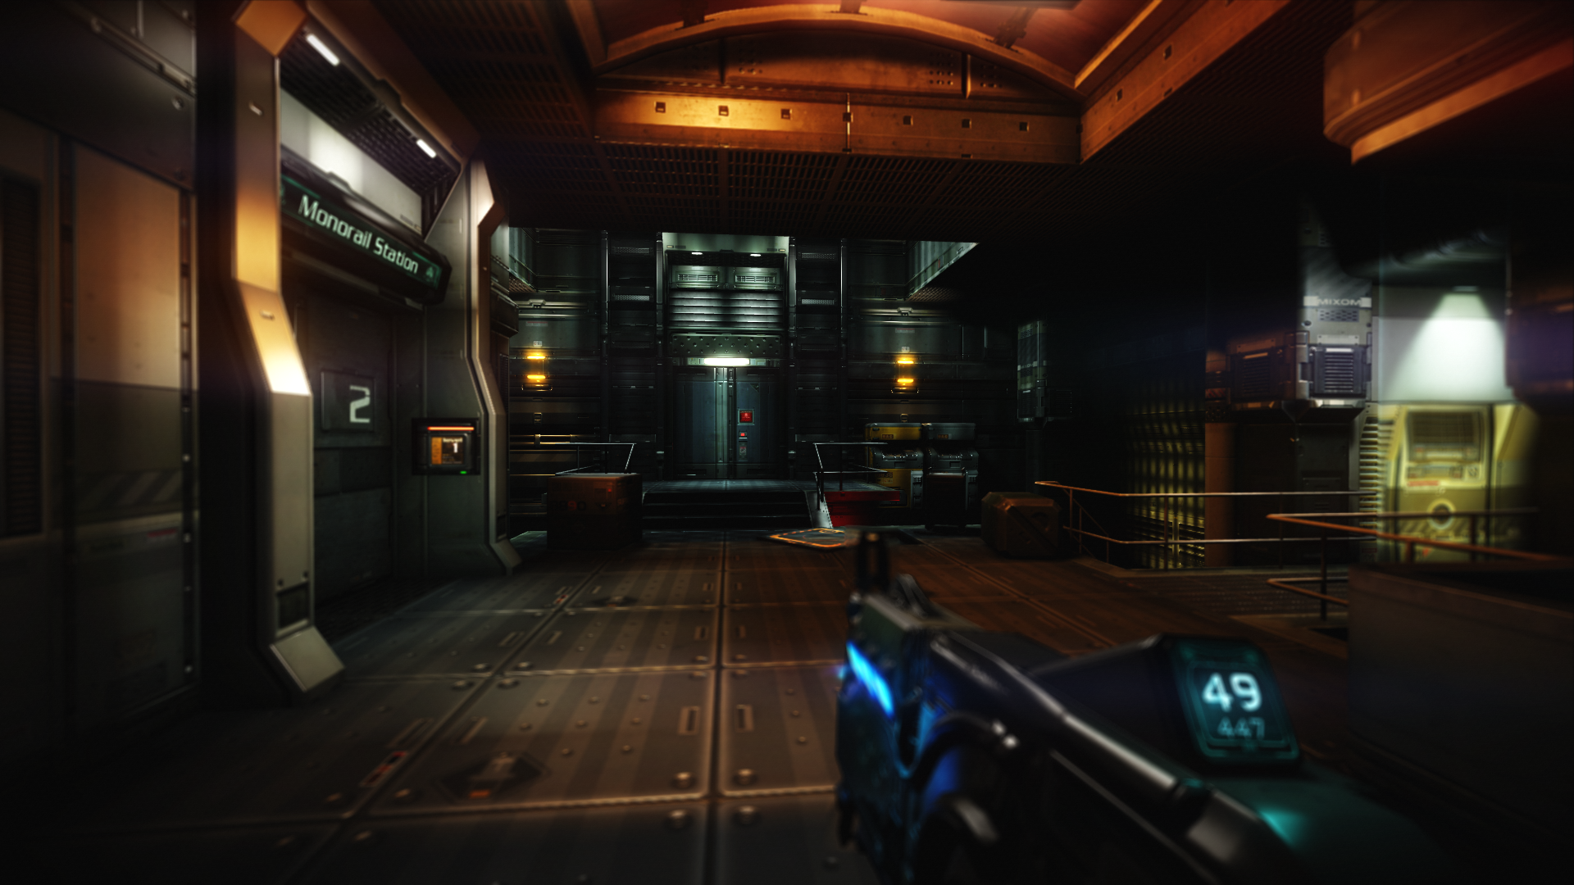
Основные направления КГ
<номер> / 39
Синтез фотореалистичных изображений
Создание окружений и сред:
Отображение открытых и замкнутых пространств
. . .

Slide 18
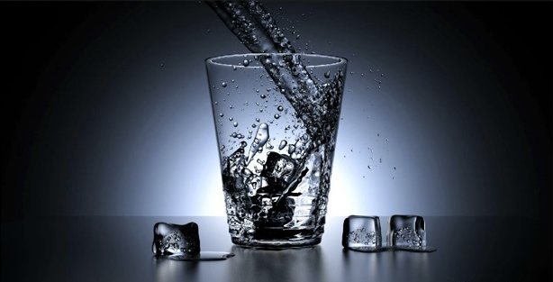
Основные направления КГ
<номер> / 39
Синтез фотореалистичных изображений
Моделирование внешнего вида жидкостей и газов

Slide 19

Основные направления КГ
<номер> / 39
Синтез нефотореалистичных изображений
Генерация стилизованной мультипликационной картинки

Slide 20
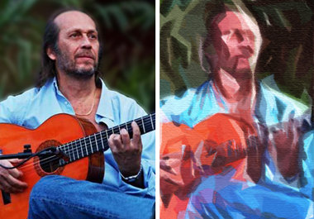
Основные направления КГ
<номер> / 39
Синтез нефотореалистичных изображений
Имитация работы художника:
Имитация акварели, масла, карандаша, …

Slide 21
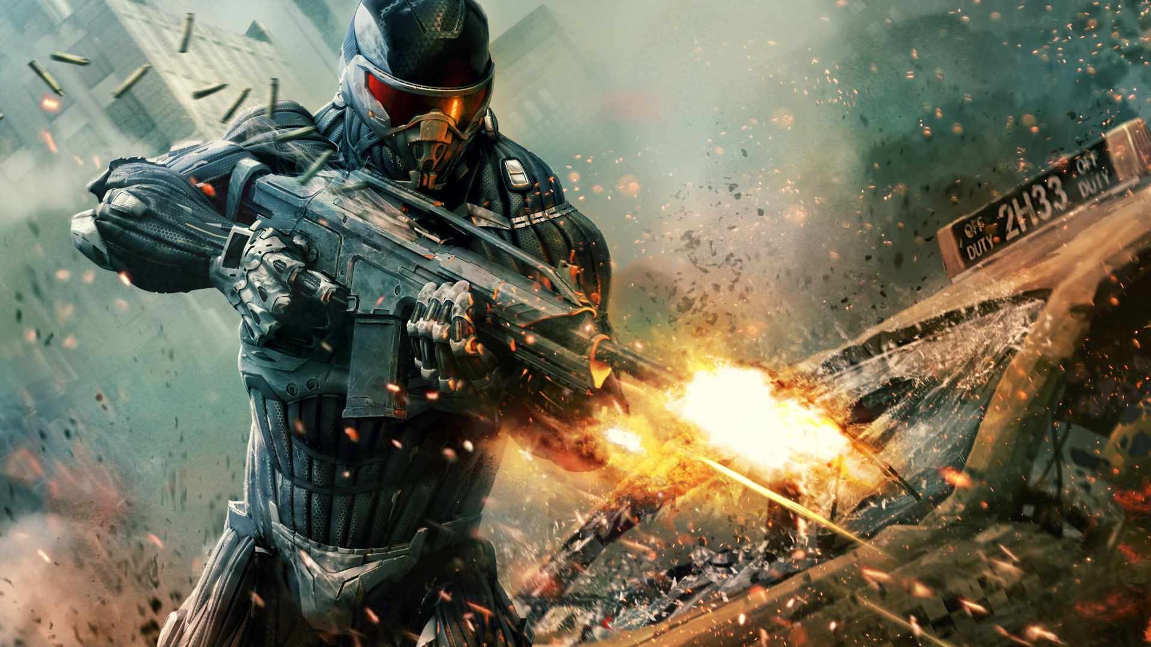
Основные направления КГ
<номер> / 39
Синтез динамических сцен в реальном времени

Slide 22
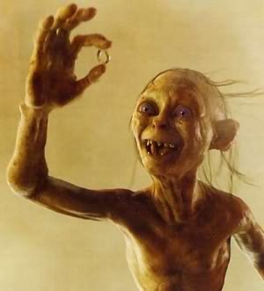
Основные направления КГ
<номер> / 39
Анимация объектов и персонажей

Slide 23
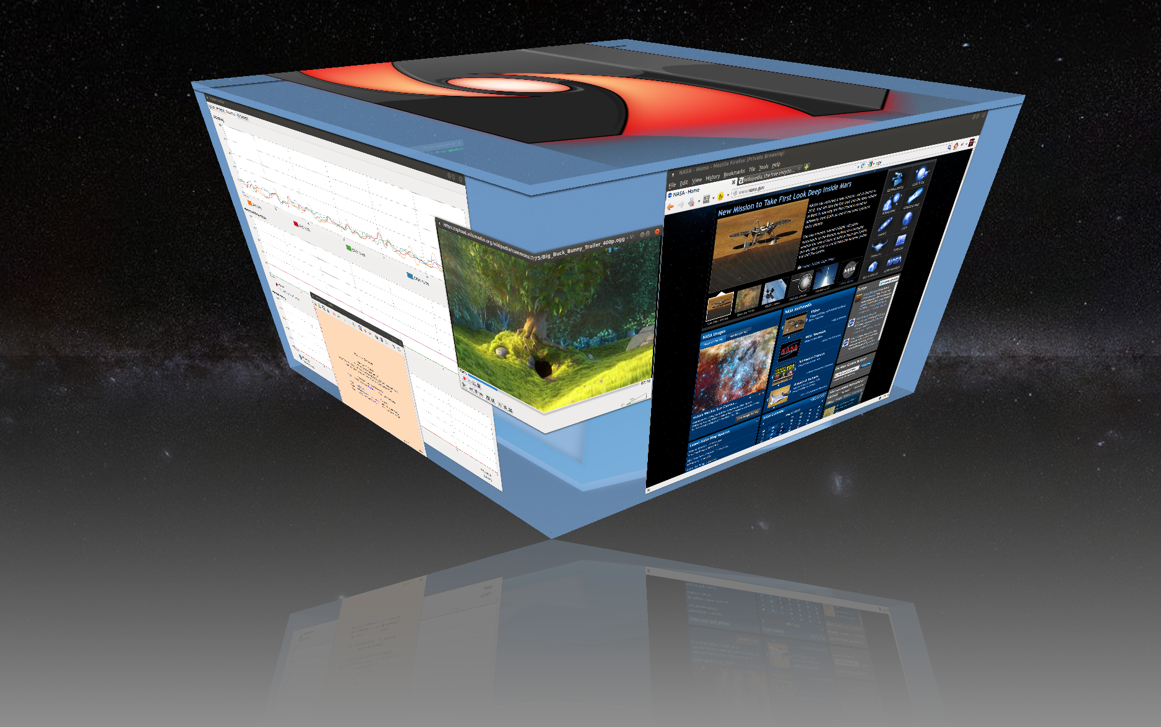
Основные направления КГ
<номер> / 39
Графические интерфейсы пользователя (человеко-машинное взаимодействие)

Slide 24
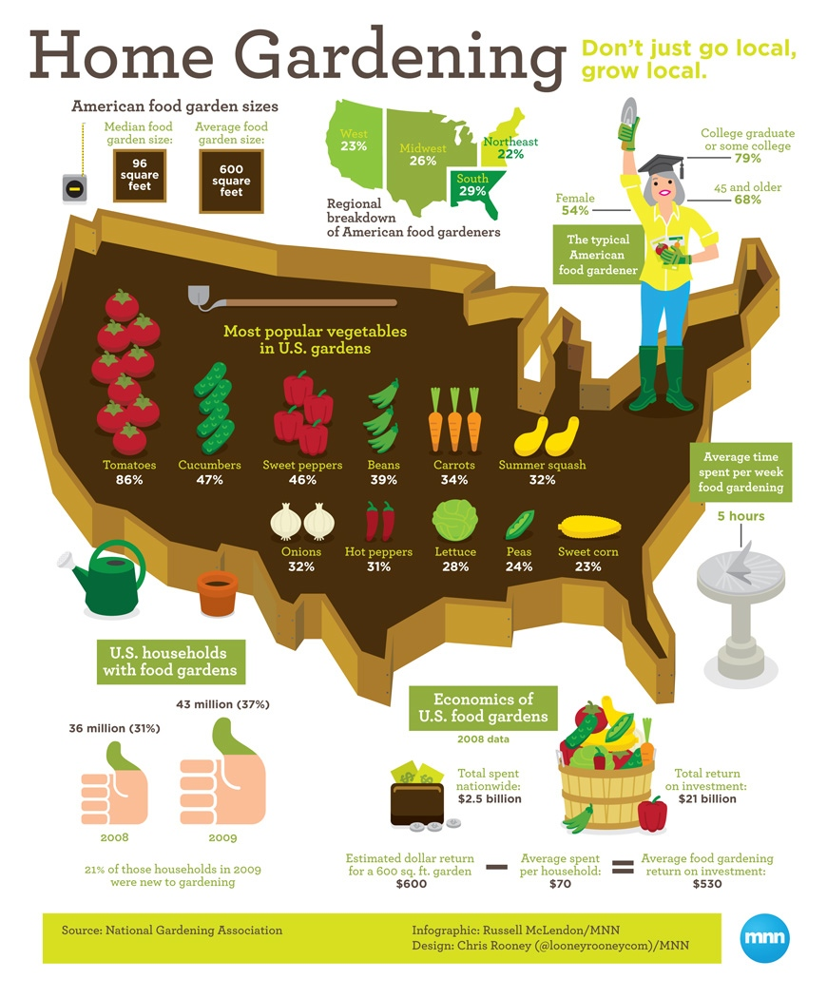
Основные направления КГ
<номер> / 39
Инфографика
(Построение понятных человеку отображений каких-либо изначально не-графических данных)

Slide 25
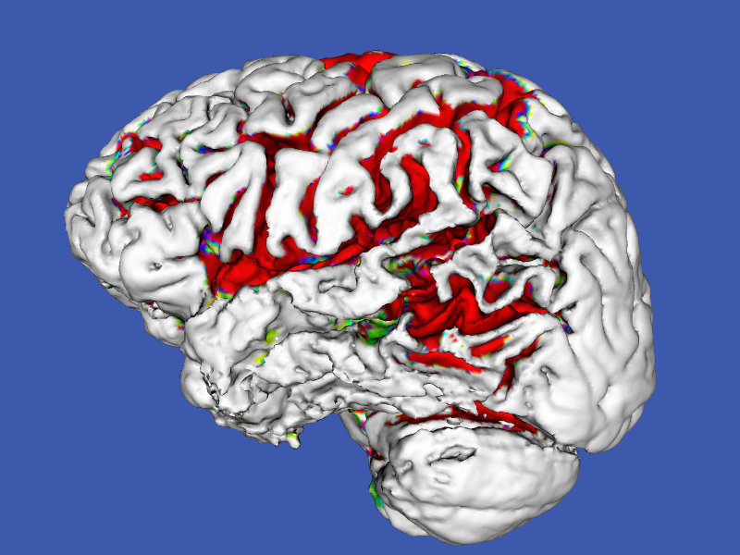
Основные направления КГ
<номер> / 39
Научная графика
(Визуализация результатов научных экспериментов и расчётов)

Slide 26
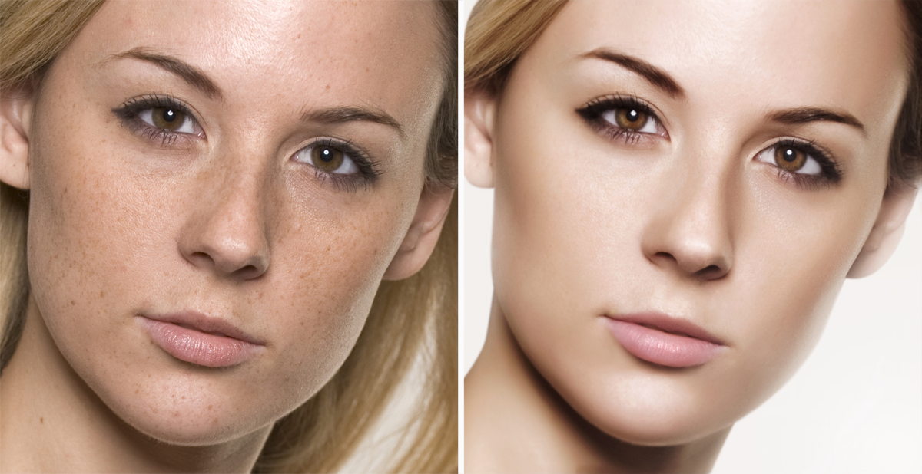
Основные направления КГ
<номер> / 39
Улучшение (изменение) изображений
    Реставрация, ретуширование, редактирование, …

Slide 27
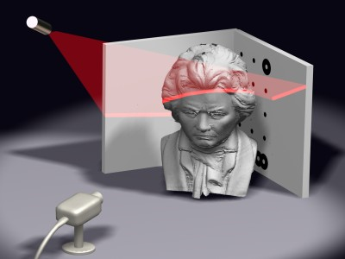
Основные направления КГ
<номер> / 39
2D- и 3D-сканирование

Slide 28
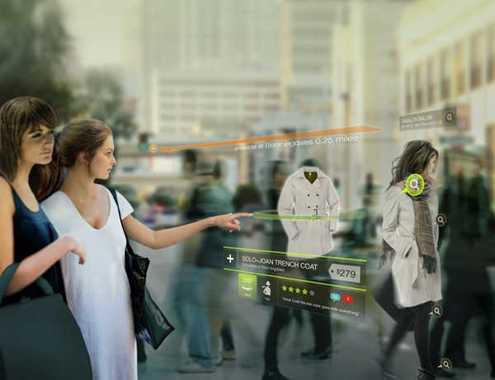
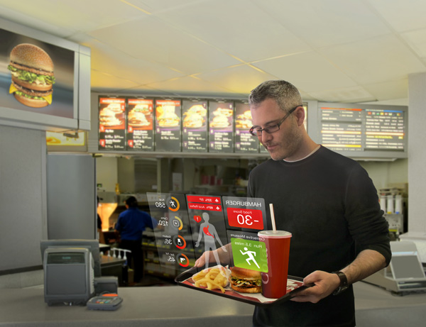
Основные направления КГ
<номер> / 39
Распознавание образов
    Построение описания сцены
    по готовому изображению
Дополнение реальности
    Автоматизированное внедрение искусственных объектов на изображение реального мира

Slide 29
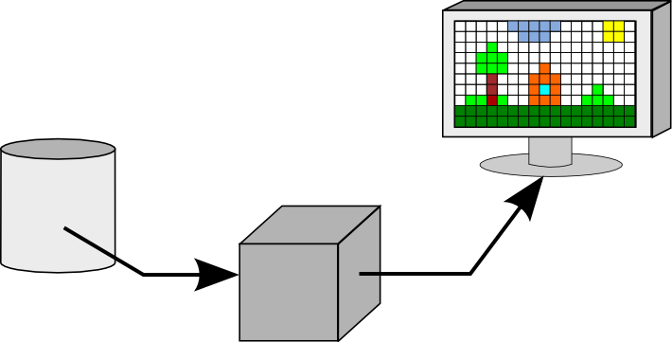
Изображения в КГ
<номер> / 39
Формирование изображения в компьютерной графике
Отображение
Математическая модель хранения изображения
Визуализация

Slide 30
Изображения в КГ
<номер> / 39
Классификация графики по способу хранения
(от способа хранения зависит визуализация)
 | 2D | 3D
Растровая | Матрица точек | Воксели
Векторная | Описание контуров и заливок | Описание многоугольников

Slide 31
Изображения в КГ
<номер> / 39
Классификация графики по способу хранения
(от способа хранения зависит визуализация)
 | 2D | 3D
Растровая | Матрица точек | Воксели
Векторная | Описание контуров и заливок | Описание многоугольников
Описание многоугольников – описание вершин и связей между ними

Slide 32



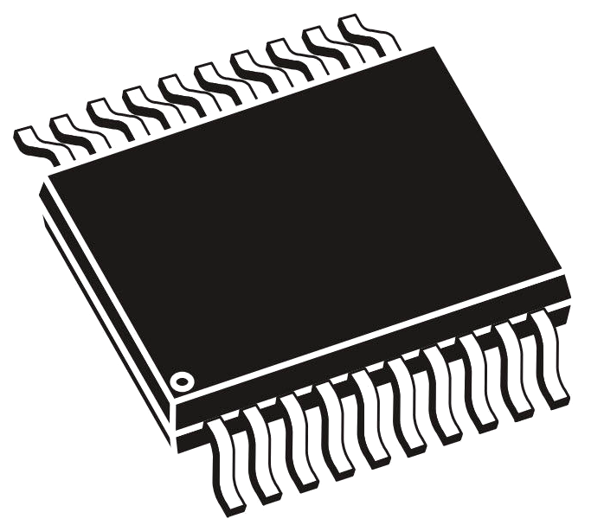
Разработка графики
<номер> / 39
Устройство графического приложения:
Логика
Движок
Графическая библиотека
Графическое оборудование

Slide 33
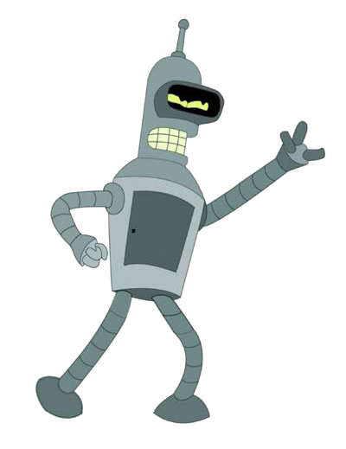









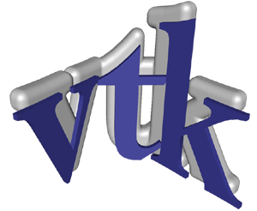









Разработка графики
<номер> / 39
Какой движок выбрать?!
Или же... написать свой?!
с освещением и физикой

Slide 34




Разработка графики
<номер> / 39
Устройство графического приложения:
Логика
Движок
Графическая библиотека
Графическое оборудование

Slide 35









Библиотеки визуализации
<номер> / 39
Microsoft Windows
Microsoft Windows
GNU / Linux
iOS
. . .

Slide 36

OpenGL
14 / 39
OpenGL – спецификация, определяющая независимый от языка программирования кросс-платформенный программный интерфейс для написания приложений, использующих двумерную и трёхмерную компьютерную графику.
OpenGL – открытый интерфейс к графическому
оборудованию для создания трёхмерных
изображений в реальном времени
Основные особенности:
Полная универсальность
Низкий уровень функций
Существует большое количество как полностью программных, так и программно-аппаратных реализаций стандарта OpenGL

Slide 37
Характеристика OpenGL
14 / 39
Стандарт предполагает полностью процедурный характер работы
Стандарт включает только функции работы с графикой, не затрагивая управление окнами, работу с файлами, взаимодействие с пользователем и т. д.
    Для этих целей существует библиотека GLUT
Предполагается, что библиотека стандарта OpenGL напрямую взаимодействует с графическим драйвером
Существуют биндинги в самые разные
языки программирования, от С до LISP'a

Slide 38
Основные составляющие OpenGL
14 / 39
Конвейер
Вызов программного интерфейса OpenGL
Буфер
команд
OpenGL
Преобразование
и освещение
Растеризация
Буфер
кадра

Slide 39
Основные составляющие OpenGL
14 / 39
Машина состояний
Хранилище различных настроек, представляющих собой множество пар свойство-значение
Бинарные атрибуты изменяются функциями
void glEnable(GLenum cap)
void glDisable(GLenum cap)
Небинарные атрибуты изменяются специализированными функциями
Для состояний есть свой стек, управляемый функциями
void glPushAttrib(GLbitfield mask)
void glPopAttrib(void)

